Slide 1
НУГ «Армия и военные традиции в политике, обществе и культуре арабских стран»
М.И.Аскеров
Реконфигурация исламистских сил в Афганистане и ее последствия для безопасности ближневосточного региона
Материалы и методы
Результаты полевых исследований в Афганистане (Кабул, 2019), Пакистане (Исламабад, 2019), Таджикистане (Душанбе, 2022) и Казахстане (Астана, Алматы, 2022). Углубленные полу-структурированные экспертные интервью
Критический дискурс-анализ (заявления и медиа-продукция различных организаций)
Данные информационных агентств

Slide 2
«Аль-Каида» (АК), «Талибан», «Исламское Государство» (ИГ), «Исламское Государство в провинции Хорасан» (ИГПХ), «Братья Мусульмане» (БМ), Техрик-е Талибан Пакистан (ТТП), «Исламская Партия Туркестана» (ИПТ) – запрещенные в РФ организации

Slide 3
НУГ «Армия и военные традиции в политике, обществе и культуре арабских стран»
Операционализация основных понятий
Исламистские силы: Группы, движения и партии часто радикально отличаются друг от друга «Спектр исламистских сил включает в себя как террористические группы, такие как «Аль-Каида» и «Исламское государство», так и «Братья-мусульмане» Египта при первом демократически избранном президенте страны Мухаммеде Мурси и другие партии, такие как тунисская «Ан-Нахда», оказавшая глубокое влияние на политическую жизнь этой страны в области демократизации» (Burgat, F. (2019). Understanding Political Islam. In Understanding Political Islam. Manchester University Press)
Ни одно из этих движений не является статичным и не застраховано от изменений; они обычно эволюционируют с течением времени – некоторые из них могут радикализироваться, а некоторые - наоборот становятся более умеренными (Lynch, M. (2010). Islam Divided between Salafi-jihad and the Ikhwan. Studies in Conflict & Terrorism, 33(6), 467-487)
Рассматриваемый период: 2020 (Дохийские соглашения) – 2022 (провозглашение Исламского Эмирата Афганистан в августе 2021-го)

Slide 4
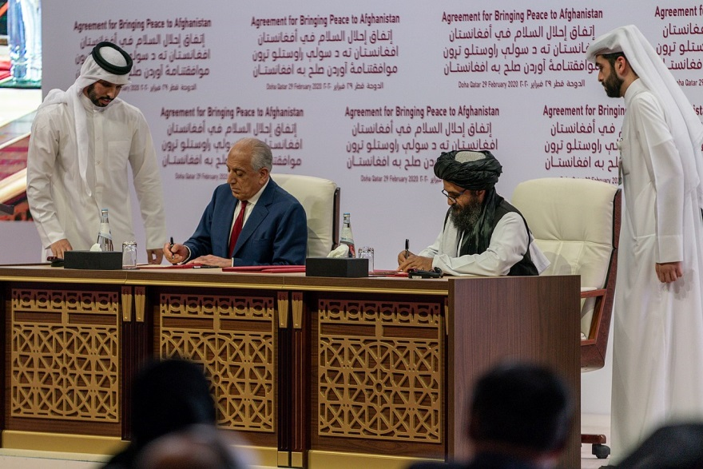
НУГ «Армия и военные традиции в политике, обществе и культуре арабских стран»
Почему Ближний Восток?
МТО на территории Афганистана
Многочисленные добровольцы
Реакция мусульманского мира (в т.ч. Арабских стран) на провозглашения
Исламского Эмирата Афганистан
Посреднические усилия Арабских стран (в особенности Катар)

Slide 5
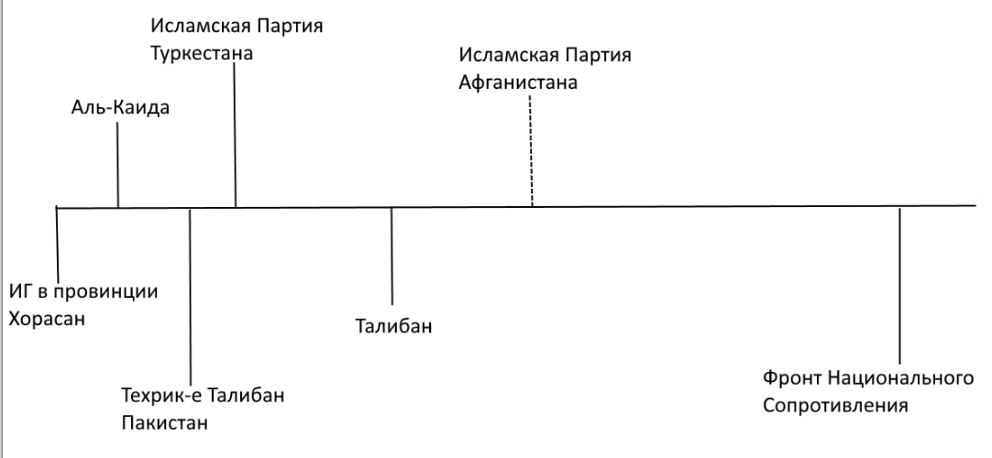
НУГ «Армия и военные традиции в политике, обществе и культуре арабских стран»
«Ан-Нахда»
Талибан 1.0

Slide 6
НУГ «Армия и военные традиции в политике, обществе и культуре арабских стран»
Талибан
Движение «Талибан» возникло в конце 1994 года после того, как исламская фракция под руководством муллы Умара, преподавателя медресе в Сингезаре (деревня в районе Майванд провинции Кандагар), начала вооруженную борьбу против беспредела местных командиров
«Два командира столкнулись друг с другом в Кандагаре в споре из-за мальчика, которого оба хотели совратить. В последовавшем за этим бою были убиты гражданские лица. Группа Муллы Умара освободила мальчика, и стали появляться публичные призывы к талибам помочь в других местных спорах.» (Rashid, A. (2022). Taliban: The power of militant Islam in Afghanistan and beyond. Yale University Press.)
В 1996-м году взятие Кабула
1996-2001 – Исламский Эмират Афганистан
2001 - вторжение США; правительство свергнуто, однако через несколько лет вновь появились и начали партизанскую войну против возглавляемых США сил НАТО и ISAF – «Нео-Талибан» (Yousafzai, Z. I. (2021). The Troubled Triangle: US-Pakistan Relations Under the Taliban's Shadow. Routledge India.)

Slide 7
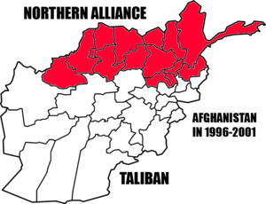

Slide 8
НУГ «Армия и военные традиции в политике, обществе и культуре арабских стран»
Талибан
2018 год – официальный старт переговоров с США в Дохе (Талибан 2.0)
29 февраля 2020 год – заключение «Дохийского соглашения»
15 августа 2021 год – провозглашение Исламского Эмирата Афганистан

Slide 10
НУГ «Армия и военные традиции в политике, обществе и культуре арабских стран»
Исламское Государство в провинции Хорасан
появилась в 2014 г. (преимущественно от ТТП)
ИГ позиционирует себя как устоявшееся государство всех мусульман, а своего лидера – халифом всех мусульман
отвергает все современные политические институции, а любые переговорные процессы считает предательством и даже поводом для обвинения в вероотступничестве
ИГ относятся к шиитам как к вероотступникам и дозволяет атаки на шиитские мечети, которые рассматривает как «храмы многобожия», а тех, кто их защищает (талибов), как помощников многобожников
обвиняет все суфийские тарикаты в практике многобожия и, как следствие, не считает их мусульманами и видит необходимость в борьбе с ними, а также дозволяет атаки на их последователей. Самих талибов они обвиняют в поддержке и распространении «обрядов многобожия»
«с самого начала главным противником группировки был именно «Талибан»» (
ИГПХ не ограничивает себя только Афганистаном и обращает свой взор и на соседние страны Центральной Азии
Таджикский фактор?

Slide 11
НУГ «Армия и военные традиции в политике, обществе и культуре арабских стран»
Талибан vs. ИГПХ
число боевиков ИГ после падения афганского правительства увеличилось примерно с 2000 до 3500 (
Цели для атак ИГПХ в Афганистане можно разделить на два типа: община хазарейцев и различная инфраструктура Афганистана, а также солдаты ИЭА (100 из 127 против талибов)
некоторые атаки ИГПХ происходили с территории Афганистана, но были направлены на соседние страны – Узбекистан и Таджикистан. В ходе этих атак никто не пострадал.
в своей пропаганде ИГПХ регулярно пытается обращаться к этническим меньшинствам Афганистана. Талибан обычно называется «пуштунским националистическим движением», которому противопоставляется интернациональный состав ИГПХ
ИГПХ приобретает этнический таджикский колорит
20 июня 2018 - переговоры между российским правительством и Талибаном
в октябре 2020 г. генерал К. Маккензи, глава Центрального командования США, давая показания в комитете Палаты представителей по вооруженным силам, признал, что США помогали движению «Талибан» в борьбе против ИГПХ, нанося удары БПЛА по позициям последних

Slide 13
НУГ «Армия и военные традиции в политике, обществе и культуре арабских стран»
Аль-Каида
Согласно договоренностям между США и Талибаном от февраля 2020 г., Талибан обязался не допустить использования Аль-Каидой афганской территории для своих атак на США
талибы по-прежнему поддерживают взаимовыгодные отношения с организациями, связанными с Аль-Каидой, и не предпринимают существенных действий против этих групп
многие ключевые фигуры Аль-Каиды находятся в Афганистане, однако их роль сильно ослаблена и они «представляют лишь ограниченную угрозу и сосредоточены на собственном выживании»
лидер Аль-Каиды А. Аз-Завахири приносил присягу лидеру движения «Талибан» и не отзывал ее
В сентябре 2022 в журнале «One Ummah» - обещание АК не использовать территорию ИЭА для организации своих атак на кого-либо
Децентрализация и АК и возможности обострения отношений с центром и с ИЭА

Slide 15
НУГ «Армия и военные традиции в политике, обществе и культуре арабских стран»
Техрик-е Талибан Пакистан
крупнейшая вооруженная исламистская организация на территории Пакистана, созданная в 2007 г. на основе объединения нескольких локальных джихадистских группировок и связанная с Аль-Каидой и афганским Талибаном
деятельность ТТП сосредоточена на Территории племен федерального управления, или в Зоне племен, – регионе, располагающемся на северо-западе Пакистана вдоль границы с Афганистаном
ТТП была сформирована из пакистанских участников войны в Афганистане на стороне Талибана, передислоцировавшихся в Пакистан с началом операции сил НАТО в 2001
не обладает централизованной структурой и объединяет множество группировок по принципу неприязни к правительству Пакистана.
периодическое вступление ТТП в переговоры о перемирии с правительством Пакистана при посредничестве Талибана

Slide 16
НУГ «Армия и военные традиции в политике, обществе и культуре арабских стран»
Исламская Партия Туркестана
История начинается в 1940-х гг., когда она возникла с целью противостояния китайскому правительству в регионах с преимущественно уйгурским и мусульманским населением.
1998 г. группа формализовала свою идеологию и миссию с более воинственным подходом и усилившимся исламским фактором. Год спустя ИПВТ перенесла свою штаб-квартиру в Кабул, который тогда контролировали талибы.
После вторжения в Афганистан международной коалиции под руководством США в октябре 2001 г. ИПТ была разбита вместе с афганскими талибами и Аль-Каидой.
С этого момента исследователи отмечают, что состав движения стал более интернациональным, значительно укрепились его связи в Техрик-е Талибан Пакистан, что выразилось в ряде совместных операций в Пакистане. Члены ИПТ принимают активное участие на стороне союзников АК.
в июле 2021 г., представитель Талибан С. Шахин заявлял, что движение рассматривает Китай как дружественное государство и не позволит использовать свою территорию для атак против Китая.
в ноябре 2021 г. в Интернете были опубликованы фотографии боевиков ИПТ, позирующих с оружием перед захваченной машиной Navistar Defense в Афганистане
28 июля 2022 года ИПТ вновь выпустила видеоролик, показывающий ее высших руководителей, сидящих рядом с флагом Талибана

Slide 18
НУГ «Армия и военные традиции в политике, обществе и культуре арабских стран»
Фронт Национального Сопротивления
Ахмад Масуд: будет действовать только с дозволения алимов (исламских ученых) и что ему ни к чему достижение целей, которые противоречат шариату
командир ФНС Садикулла Шуджа: готовы биться до последних сил - ради торжества истинного ислама, свободы и справедливости
Ахмад Масуд: сегодня эта модель прямой демократии и децентрализованного управления больше известна, как Швейцарская и Американская, но на самом деле она имеет корни в исламской истории. Далее он обращается к примеру Омейядского, Аббасидского и Османского халифатов, говорит об их децентрализации и так далее. То есть, легитимизирует свой подход именно через обращение к исламской истории.

Slide 19
НУГ «Армия и военные традиции в политике, обществе и культуре арабских стран»
Влияние на ближневосточный регион
Успех/провал ИЭА повлияет на умонастроения ряда исламистских организаций
Потенциальное сотрудничество по противодействию террористической угрозе от ИГ (по примеру США/РФ и Китая)
Отношения ИЭА и «Аль-Каиды» представляют отдельный интерес, так как ИЭА может выступать стабилизирующим фактором, а у АК существуют филиалы по всему региону БВСА
Из 440 дипломатических встреч – 153 со странами Ближнего Востока
Катар – основная переговорная площадка ИЭА с США, странами ЕС и самим ЕС

